Slide 1
Кибер-безопасность детей
Родительское собрание
в Школе начинающего
журналиста

Slide 3
Безопасность личной информации на собственном компьютере

Slide 4
Правила кибербезопасности
Регулярно обновляйте операционную систему.
Используйте только лицензионные программы.
Используйте антивирусную программу.
Создавайте резервные копии важных файлов.
Будьте осторожны при загрузке и выгрузке содержимого в Интернет.
Старайтесь периодически менять пароли .
При пользовании интернетом на чужом устройстве не забывайте выходить из своего аккаунта .
Объясните все эти правила своим детям!

Slide 5
Разглашение контактных данных

Slide 6
Правила кибербезопасности
Обговорите с детьми возможные опасные последствия предоставления личной информации
Помните: никогда никому не следует сообщать пароли!
Перед публикацией любой информации или своих фотографий (а также фотографий других людей) следует помнить, что любой человек в мире сможет получить доступ к этой информации.
Ребенок должен знать, что в любой момент может поговорить с родителями об отрицательном опыте, полученном в Интернете.

Slide 7
Доступ
к нежелательному содержимому

Slide 8
Правила кибербезопасности
Настройка контентной фильтрации (в антивирусных программах, браузерах)
Установка специального Родительского контроля
Создание на компьютере отдельной учетной записи пользователя для ребенка.
Фильтрации спама d e-mail и блокировка сообщения, отправляемые с определенных адресов электронной почты.

Slide 9
Контакты
с незнакомыми людьми

Slide 10
- это запугивание, унижение, травля, физический или психологический террор, осуществляемый в виртуальной среде с помощью интернета и мобильного телефона и направленный на то, чтобы вызвать у другого страх и тем самым подчинить его себе.
Кибербуллинг
(от англ. bully – драчун, задира, грубиян, насильник)

Slide 11
Правила кибербезопасности
Объясните детям, что при общении в интернете они должны быть дружелюбными с другими пользователями.
Научите детей правильно реагировать на обидные слова или действия других пользователей.
В случае необходимости примите меры по защите ребенка (обратитесь к администратору сайта, в полицию).

Slide 12
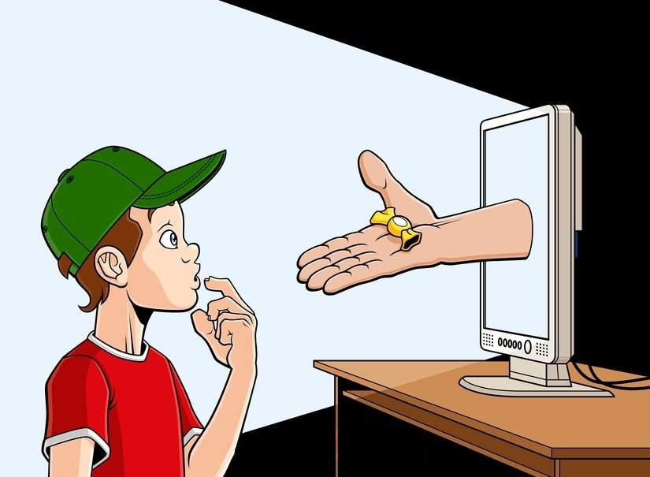
Груминг – установление дружеских отношений с ребенком с целью личной встречи, вступления с ним в сексуальные отношения, шантажа и эксплуатации

Slide 13
Правила кибербезопасности
Всегда будьте в курсе, с кем ребенок общается в сети
Объясните ребенку, что нельзя разглашать в интернете информацию личного характера.
Помогите ему выбрать ник, не содержащий никакой личной информации.
Объясните ребенку, что на реальную встречу с интернет-другом надо обязательно ходить в сопровождении взрослых.
Постарайтесь сами поговорить с ребенком на тему сексуальных отношений между мужчиной и женщиной.
Важно, чтобы ребенок был вовлечен в любимое дело

Slide 14
Неконтролируемые покупки

Slide 15
Правила кибербезопасности
Объясните ребенку, что любые покупки, совершаемые в Интернете или по мобильному телефону, должны осуществляться взрослым либо с его разрешения.
В сотрудничестве с оператором установите необходимые блокировки для телефона.
Не оставляйте в свободном для ребенка доступе банковские карты и платежные данные.

Slide 16
Интернет-зависимость

Slide 17
Интернет-зависимость
Навязчивый веб-серфинг
Пристрастие к виртуальному общению и виртуальным знакомствам
Игровая зависимость
Навязчивое желание потратить деньги
Пристрастие к просмотру фильмов через интернет
Кибер-сексуальная зависимость

Slide 18
Как определить, есть ли
интернет-зависимости у ребенка?
Проанализируйте, пренебрегает ли ребенок из-за работы за компьютером своими домашними обязанностями и соблюдением режима дня
Выясните, поддерживается ли интерес вашего ребенка реальными увлечениями или же он следит за обновлениями ради самого процесса
Понаблюдайте за сменой настроения и поведения вашего ребенка после выхода из интернета
Поговорите со школьным психологом и классным руководителем о поведении вашего ребенка, его успеваемости и отношениях с другими учениками

Slide 19
Что делать, если ребенок интернет-зависим?
Постарайтесь наладить контакт с ребенком.
Не запрещайте ребенку пользоваться интернетом, но постарайтесь установить регламент пользования.
Ограничьте возможность доступа к интернету только своим компьютером или компьютером, находящимся в общей комнате.
Попросите ребенка в течение недели подробно записывать, на что тратится время, проводимое в интернете.
Предложите своему ребенку заняться чем-то вместе, постарайтесь его чем-то увлечь.
Попробуйте перенести кибердеятельность в реальную жизнь.

Slide 20
Общие рекомендации
Установите компьютер в общей для всей семьи комнате.
Обсуждайте Интернет.
Узнайте больше об использовании компьютера.
Используйте Интернет вместе.
Договаривайтесь с ребенком о способе и времени использования Интернета.
Установите доверительные отношения с ребенком.

Slide 21
Спасибо
за
внимание!

